Slide 1
L’introduction du rapport de stage
Comment la réussir ?
Notes:
Consultez notre article complet ici : https://www.scribbr.fr/rapport-de-stage/introduction-de-votre-rapport-de-stage/

Slide 2
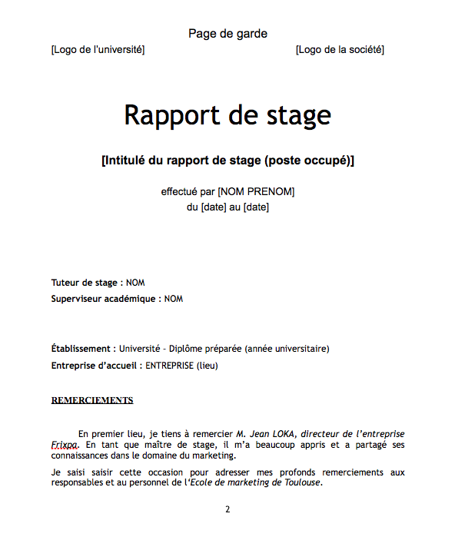
L’introduction du rapport de stage
Elle présente la structure et le contenu du rapport de stage. C’est la première partie que le lecteur lira, il est donc essentiel de la soigner !
Notes:
L’introduction et la conclusion du rapport de stage doivent être complémentaires et donner une vue globale de votre stage et de ce que vous en avez retiré.
Pour un rapport de stage irréprochable utilisez le service de relecture et correction Scribbr : https://www.scribbr.fr/relecture-correction/rapport-de-stage/

Slide 3
Informations générales
Taille et emplacement de l’introduction

Slide 4
Taille et emplacement
Taille : 1 à 2 pages A4 sur Word.
Emplacement :
Couverture
Page de garde
Avant-propos
Remerciements
Sommaire
Introduction
Développement
Conclusion
Bibliographie
Annexes
Notes:
Consultez le plan type d’un rapport de stage ici : https://www.scribbr.fr/category/rapport-de-stage/

Slide 5
La structure
Les éléments principaux de l’introduction

Slide 6
Les parties obligatoires
Accroche ;
Présentation du stage ;
Présentation rapide de l’entreprise et de son secteur ;
Court descriptif des missions ;
Annonce du plan du rapport de stage.

Slide 7
2. Les parties facultatives
Problématique du rapport ;
Plan de formation ou carrière ;
Objectifs ou attentes vis-à-vis du stage ;
Raisons qui ont poussé à choisir le stage.

Slide 8
Le contenu
Le contenu d’une introduction de rapport de stage

Slide 9
L’accroche
L’accroche peut être :
une citation ;
une observation ;
un événement d'actualité ;
une donnée statistique...
D'après l’étude d’Opcalia « Conjoncture 2014-2015 », 79 % des entreprises londoniennes augmenteront leur budget en marketing international en 2018. Spirula est une entreprise qui mise beaucoup sur cet aspect pour son développement.
Notes:
En lien avec le sujet, l’accroche a pour but d’éveiller l’attention du lecteur. Elle doit donner envie au lecteur d’aller plus loin dans la lecture de l’introduction.

Slide 10
2. Présentation du stage
Expliquer :
Comment l’avez-vous trouvé ?
Pourquoi ce stage ?
Qu’est-ce qu’il vous a apporté ?
Du 29 janvier 2017 au 29 juillet 2017 (6 mois), j’ai effectué un stage au sein de l’entreprise Spirula dans le département marketing. Obtenu en répondant à une offre en ligne, je voulais en apprendre plus sur les stratégies internationales qui permettent à l’entreprise de conquérir le marché américain. Un vrai plus pour mon projet professionnel.
Notes:
Le but de cette présentation est d’exposer le contexte du stage. Il est intéressant d’expliquer pourquoi vous avez choisi de suivre ce stage et s’il a pu vous apporter quelque chose pour votre projet professionnel.

Slide 11
3. Présentation de l’entreprise
Présenter :
l’identité de l’entreprise ;
son secteur d’activité ;
votre superviseur de stage.
L’entreprise Spirula se situe dans le quartier des affaires de Londres. Créée en 2015, elle est spécialisée dans les produits fabriqués à partir de spiruline dans le secteur de l’agroalimentaire. Mon maître de stage était Michel Laker, co-fondateur de l’entreprise et responsable du département marketing.
Notes:
Effectuez une présentation assez générale de l’entreprise.
Pas d’entrer dans les détails, indiquez seulement les grandes lignes.
Vous donnerez par la suite plus d’informations sur l’entreprise dans le développement de votre rapport de stage.

Slide 12
4. Les missions du stage
Présenter les principales missions qui vous ont été confiées de manière générale.
Mon stage au département marketing a consisté en l’élaboration de stratégies d’implantation sur le marché américain, l’analyse de données, la réalisation d’études de marché et de la prospection. Plus largement, lors de mon stage, j’ai eu l’opportunité d’appréhender le monde des affaires à Londres.
Notes:
Cette partie vise à donner un avant-goût à vos lecteurs du contenu de votre rapport de stage.

Slide 13
5. La problématique (facultative)
Énoncer la problématique à laquelle le développement devra répondre.
Ce stage m’a permis de percevoir comment une entreprise se développe dans le secteur de l’agroalimentaire et en contexte international, ses défis et son évolution au cours du temps. Ce rapport de stage s’articule ainsi au prisme de la problématique de l’internationalisation d’une entreprise vers le marché américain face à une féroce concurrence.
Notes:
Bien que facultative pour un rapport de stage, la problématique peut apporter une valeur ajoutée à votre travail. Elle vous permet de choisir un angle d’attaque particulier.

Slide 14
6. L’annonce du plan
Présenter les différentes parties du développement.
Pour présenter mon expérience de stage au sein de la société Spirula, il apparaît pertinent de présenter à titre préalable l’environnement économique du stage, à savoir le secteur de l’agroalimentaire (Chapitre I), puis d’envisager le cadre du stage : la culture d’entreprise dans la société Spirula, comme décisive dans la prise de décision (Chapitre II). Enfin, j’aborderai les différentes missions et tâches que j’ai pu effectuer au sein du service marketing, et les nombreux apports que j’ai pu en tirer (Chapitre III).
Notes:
L’annonce du plan dans l’introduction est obligatoire. Elle permet d’informer le lecteur sur les parties développées.
Obtenez plus d’informations avec notre article sur le plan type d’un rapport de stage : https://www.scribbr.fr/category/rapport-de-stage/

Slide 15
Ressources recommandées

Slide 16
Les ressources de Scribbr
Notre article sur l’introduction du rapport de stage.
Notre article sur le rapport de stage.
Notre service de correction et relecture pour votre rapport de stage.

Slide 17
Salut, nous c’est Scribbr 👋
Nous sommes une équipe de 60 personnes à Amsterdam, et nous travaillons en partenariat avec plus de 500 correcteurs indépendants à travers le monde pour aider les étudiants à obtenir leur diplôme et à devenir de meilleurs écrivains universitaires.
Chaque jour, nous travaillons dur sur notre service de relecture et correction, logiciel anti-plagiat, générateur de sources APA et nos ressources universitaires.

Slide 18
Comment utiliser cette présentation ?
Cette présentation peut être librement utilisée pour éduquer les étudiants sur la rédaction du rapport de stage. Vous pouvez :
afficher cette présentation dans un environnement de classe ;
modifier ou supprimer des diapositives ;
distribuer cette présentation sur papier ou dans des environnements d'étudiants privés (par exemple, Moodle, BlackBoard, Google Classroom, etc.).
Merci de rendre hommage à Scribbr pour la création de cette ressource.
Des questions ou des commentaires ? Ajoutez-les en dessous de l’article sur l’introduction du rapport de stage : https://www.scribbr.fr/rapport-de-stage/introduction-de-votre-rapport-de-stage/

